Slide 1
আজকের ক্লাসে সবাইকে স্বাগতম

Slide 2
পাঠ পরিচিতি
শিক্ষক পরিচিতি
মোঃ জুলফিকার আলী
সহকারী প্রধান শিক্ষক
বেনাপোল মাধ্যমিক বিদ্যালয়
E-mail: jewelsir1990@gmail.com
শ্রেণি : ৭ম
বিষয় : তথ্য ও যোগাযোগ প্রযুক্তি
অধ্যায় : দ্বিতীয়
পাঠ : ১6 ও 17
সময় : 50 মিনিট
তারিখ : ০৮/১২/২০১৯ ইং

Slide 3
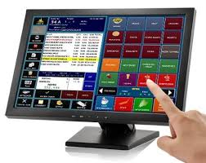
ছবি দুটি মনোযোগ দিয়ে লক্ষ্য কর
টাচস্ক্রিনকে আমরা কোন ডিভাইস বলি?
এই দুটো মনিটরের নাম কি?
ইনপুট ও আউটপুট ডিভাইস
টাচস্ক্রিন

Slide 4
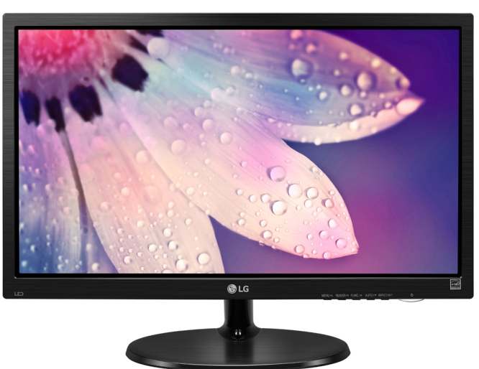
আজকের পাঠের বিষয়
ইনপুট ও আউটপুট ডিভাইস

Slide 5
শিখনফল
এই পাঠ শেষে শিক্ষার্থীরা…
১। মনিটর কী বলতে পারবে।
২। প্রিন্টার কী উল্লেখ করতে পারবে।
৩। প্রিন্টার সাধারণত কত প্রকার লিখতে পারবে।
৪। বিভিন্ন ধরনের প্রিন্টারের বর্ণনা দিতে পারবে।

Slide 6
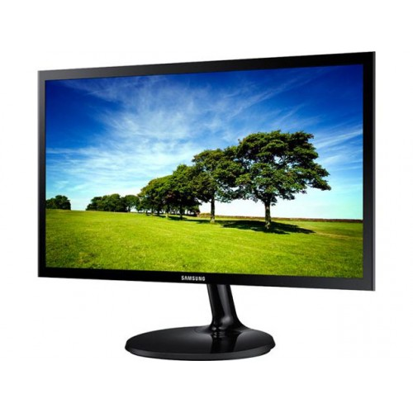
মনিটর
মনিটর একটি আউটপুট ডিভাইস
দেখতে টেলিভিশনের মতো
কম্পিউটারের ভিতরে যা কিছু ঘটে তা মনিটরে দেখা যায়।

Slide 7
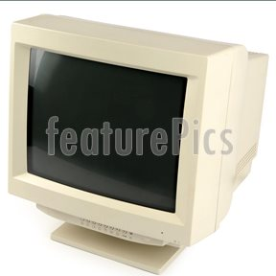
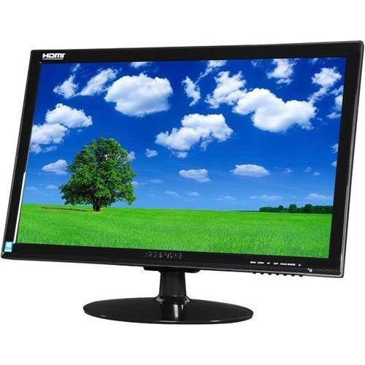
নানা আকৃতির মনিটর
সিআরটি বা
ক্যাথোড রে টিউব
এলসিডি বা
লিকুইড ক্রিস্টাল ডিসপ্লে
এলইডি বা
লাইট ইমিটিং ডায়োড

Slide 8
একক কাজ
১। মনিটর কী?

Slide 9
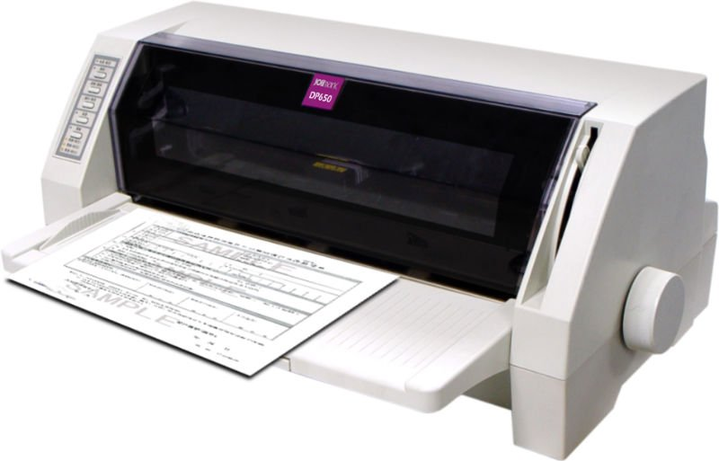
প্রিন্টার
মনিটরের পর যে আউটপুট যন্ত্রটি আমাদের বেশী প্রয়োজন তা হচ্ছে প্রিন্টার।

Slide 10
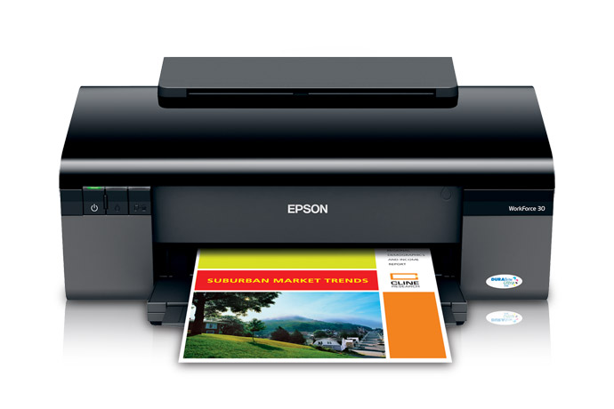
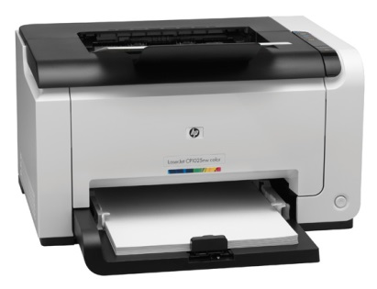
প্রিন্টারের প্রকারভেদ
প্রিন্টার সাধারণত তিন প্রকার
ডট মেট্রিক্স প্রিন্টার
ইঙ্কজেট প্রিন্টার
লেজার প্রিন্টার

Slide 11
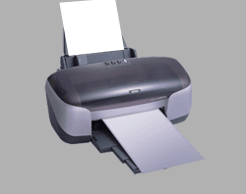
জোড়ায় কাজ
প্রিন্টার কেন ব্যবহার করা হয়?

Slide 12
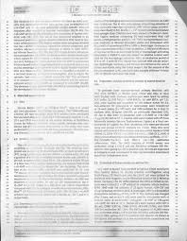
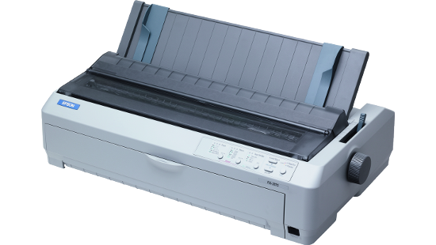
ডট মেট্রিক্স প্রিন্টার
এটি দিয়ে নিখুঁত ছাপার কাজ করা যায় না।

Slide 13
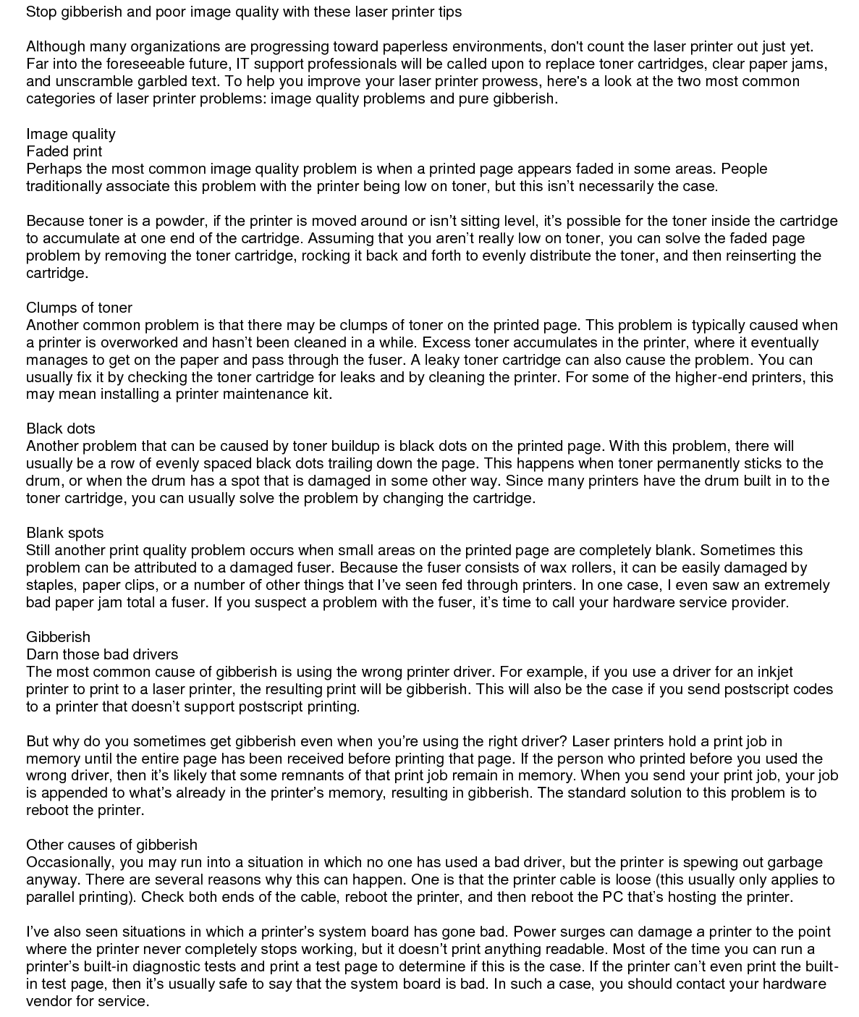
ইঙ্কজেট প্রিন্টার
এটি দিয়ে নিখুঁত ছাপা ও ছবি প্রিন্ট করা যায়।

Slide 14
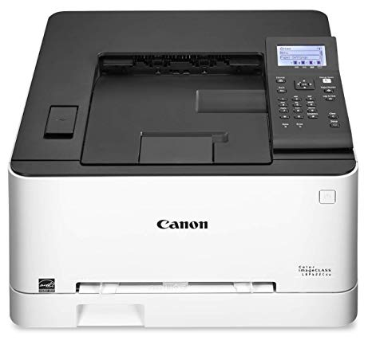
লেজার প্রিন্টার
লেজার প্রিন্টারের ছাপার গতি ও মান অত্যন্ত উন্নত ও নিখুঁত।

Slide 15
প্লটার দ্বারা বড় ব্যানার প্রিন্ট করা হয়।

Slide 16
দলগত কাজ
তোমাদের বিদ্যালয়ের ব্যবহারের জন্য কোন ধরনের প্রিন্টার উপযুক্ত ‍যুক্তিসহ লিখ।

Slide 17
মূল্যায়ন
× আবার চেষ্টা কর
১। LCD- এর পূর্ণরূপ কী?
(ক) Light Crystal Display
(খ) Liquid Crystal Disk
(গ) Liquid Crystal Display
(ঘ) Liquid Crystal Disorder
২। প্রিন্টার সাধারণত কত প্রকার?
(ক) ২ প্রকার
(খ) ৩ প্রকার
(গ) ৪ প্রকার
(ঘ) ৫ প্রকার

Slide 18
মূল্যায়ন
× আবার চেষ্টা কর
3। আর্কিটেকচারাল নকশা, মানচিত্র, বড় কাগজে প্রিন্ট করা জন্য কোনটি ব্যবহৃত হয়?
(ক) ডট মেট্রিক্স
(খ) ইঙ্কজেট
(গ) প্লটার
(ঘ) লেজার
4। আউটপুট ডিভাইস হচ্ছে …
i. প্রিন্টার
ii. মনিটর
iii. স্পিকার
নিচের কোনটি সঠিক?
(ক) i ও ii
(খ) i ও iii
(গ) ii ও iii
(ঘ) i, ii ও iii

Slide 19
নতুন শিখলাম
কেথড রে টিউব
লিকুইড ক্রিস্টাল ডিসপ্লে
লাইট ইমেটিং ডায়োড
আর্কিটেকচারাল নকশা

Slide 20
বাড়ির কাজ
এমন একটি আউটপুট ডিভাইসের বর্ণনা দাও যা দিয়ে দেখা বা শোনা ছাড়াও অন্য কিছু করা যায়।

Slide 21
সবাইকে ধন্যবাদ

